Slide 1
MVC 패턴
백현욱

Slide 2
Mvc 패턴이란?
디자인 패턴(Design Pattern)
소프트웨어 개발에서 사용되는 소프트웨어 디자인 패턴
디자인 패턴 – 특정 정황의 표준적문제 및 자주발생되는 문제를 상황에 따라 처리할수 있는 것을 정리하여 특양한 규약
패턴 : ‘ 정황 문제 해법 ‘ 으로 이루어진 하나의 규칙
좀 더 쉽고 편리하게 하기위한 특정한 방법 이라고 정리
MVC 패턴(Model-View-Controller Design Pattern)
MVC 패턴은 디자인 패턴 중 하나
사용자 인터페이스로 부터 비즈니스 로직을 분리하여 시각적 요소,이면에 실행되는 로직 등을 서로 영향 없이 수정가능한 어플리케이션 제작가능
핵심 기능을 특정 사용자 인터페이스에 좌우되지 않도록 독립성 유지
사용자 상호작용 시스템 구현을 위한 전형적인 디자인 패턴

Slide 3
Mvc 구성 요소 1. MODEL
애플리케이션의 정보 및 데이터를 소유
1. 사용자가 편집하길 원하는 모든 데이터를 소유
데이터 베이스 관리 및 화면에 뿌려지는 각종 정보(폰트,크기등등)를 가지고 있음
2. 뷰나 컨트롤러에 대해서 어떤 정보도 알지 못한다
데이터 변경등의 이벤트 발생시 UI등의 수정(View), 제어(Controller)에 개입 하지 못함
3. 변경이 일어나면, 변경 통지에 대한 처리 방법만 구현
이벤트 발생에 대한 정보전달 준비와 이벤트 발생 요청에 수신 처리 방법 구현

Slide 4
MVC 구성 요소 2. view
애플리케이션의 사용자 인터페이스 요소를 출력(화면) 담당
1. Model이 가지고 있는 정보를 따로 저장해서는 않된다
화면에 정보를 전달 하기 위한 정보만 전달 받지만 그 내용을 저장하지는 않는다
2. Model, Controller 같은 다른 구성요소의 존제를 몰라야됨
순수 받은 데이터를 화면에 표시만 해주는 역할
3. 변경이 일어 나면 변경 통지에 대한 처리 방법만 구현
View 는 화면 출력 뿐만 아니라 사용자의 입력 값을 수신 한다
그 입력 값을 직접 처리가 아닌 정보 전달 방법을 구현

Slide 5
Mvc 구성 요소 3. controller
실질적으로 Model(데이터)와 View(사용자 인터페이스)를 잇는 다리역활
1. Model , View에 대해서 자세히 알고 있어야된다
서로의 존제를 자세히 모르는 Model과 View의 컨트롤러가 되기 위해서는 자세히 알고 있어야된다
2. Model , View를 실시간으로 모니터링 해야된다
Model , View가 Controller의 에게 직접적으로 데이터를 송수신 하지 않으므로 Controller가 모니터링 및 제어를 하게 된다.
실질적 애플리케이션의 메인 로직은 컨트롤러가 담당하게 된다.

Slide 6
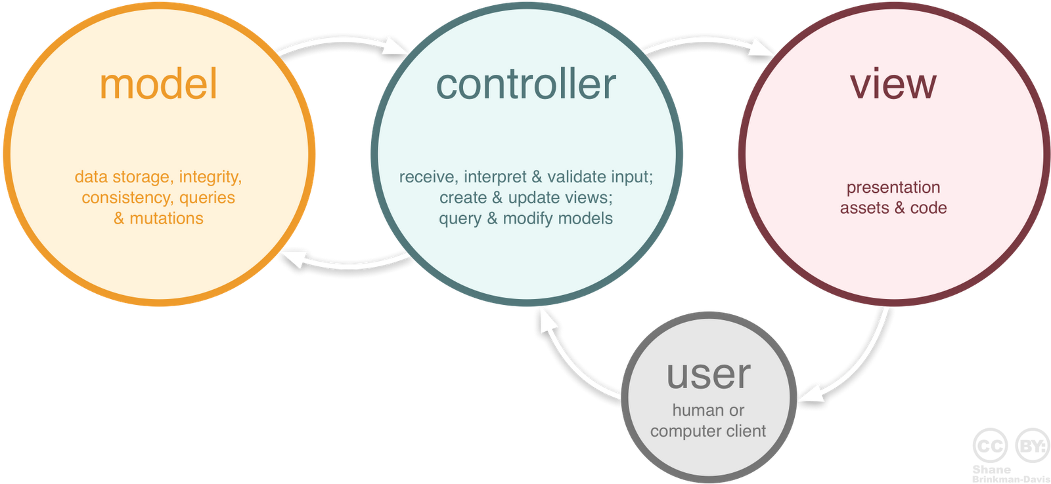
Mvc 패턴 구성도

Slide 7
Mvc 패턴 사용이유
한 개의 애플리케이션을 3가지 형태의 구성요소로 제작시 각각의 역할의 집중 할 수 있게 됨
각각 분리 되어 역할이 수행 되므로 유지보수성 , 애플리케이션 확장성 , 유연성(클라이언트의 요구에 대한 대처)이 증가
1개의 애플리케이션에 집중 되었을때 발생 할 수 있는 중복 코딩의 최소화

Slide 8
감사합니다.

